Slide 1
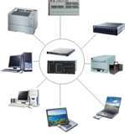
software
Es la parte lógica e intangible de la computadora.

Slide 2
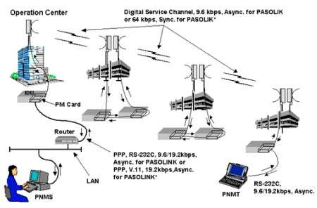
Software de sistema
El software de sistema, en algunas ocasiones también denominado software de base, consiste en un software que sirve para controlar e interactuar con el sistema, proporcionando control sobre el hardware y dando soporte a otros programas; en contraposición del llamado software de aplicación.

Slide 3
Software de aplicación
SOFTWARE DE APLICACIÓN, Es el conjunto de programas concebidos o creados para atender trabajos específicos del usuario, referidos al cumplimiento de sus diversos objetivos.
Este software está diseñado y escrito para realizar tareas específicas personales, empresariales o científicas. Todas estas aplicaciones procesan datos y generan información. El software de aplicación necesita parte del software de base para ejecutarse.

Slide 4
Software de desarrollo
Son los programas que solo utilizan los expertos.

